Slide 1
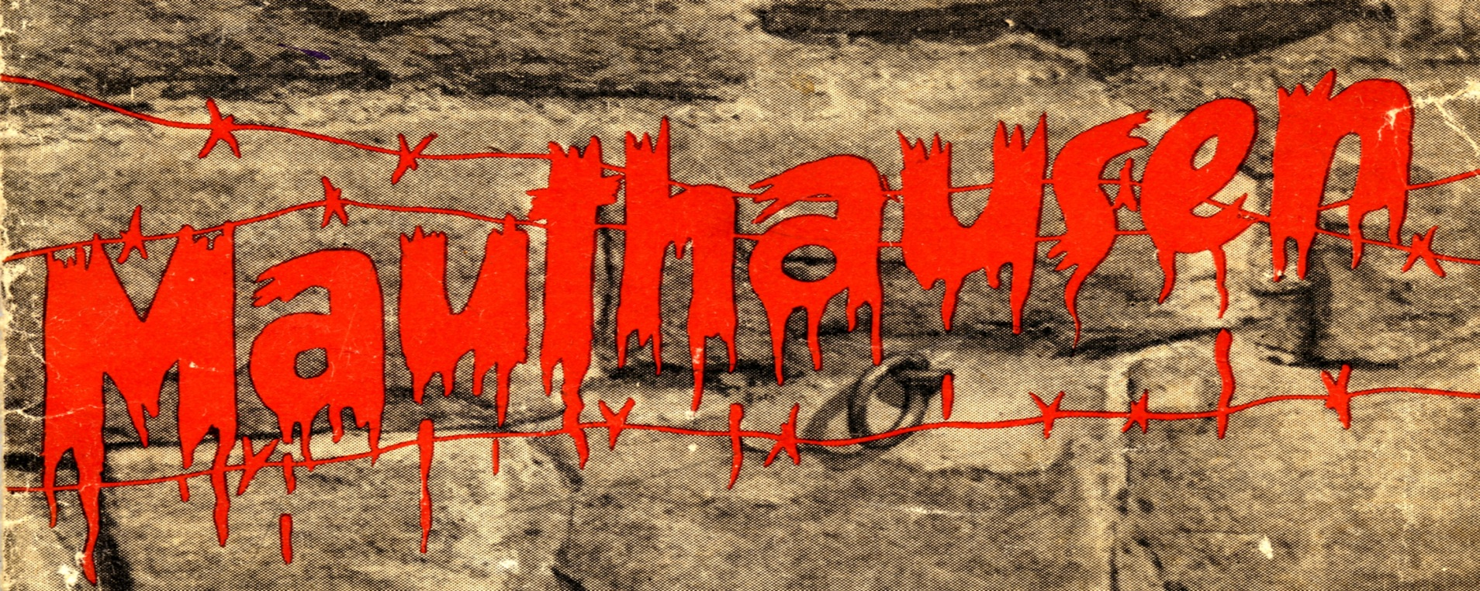
Правда о 20 блоке
55 лет исследований
(Часть 1)

Slide 2
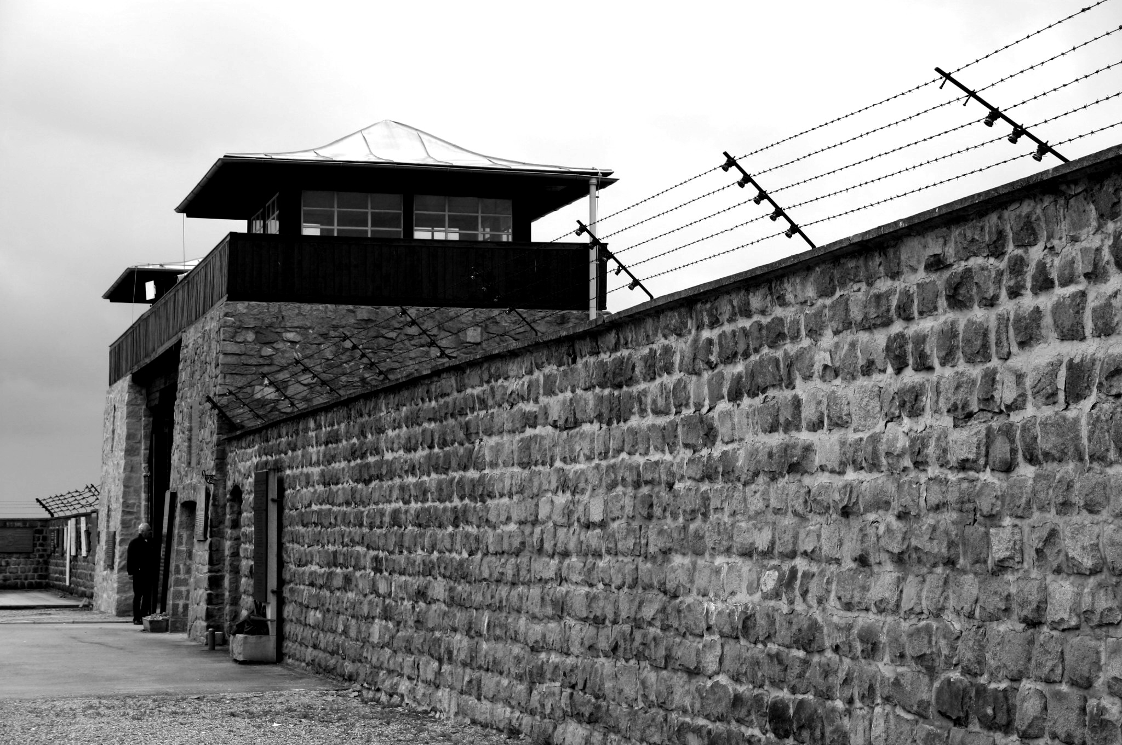
Концлагерь Маутхаузен

Slide 3
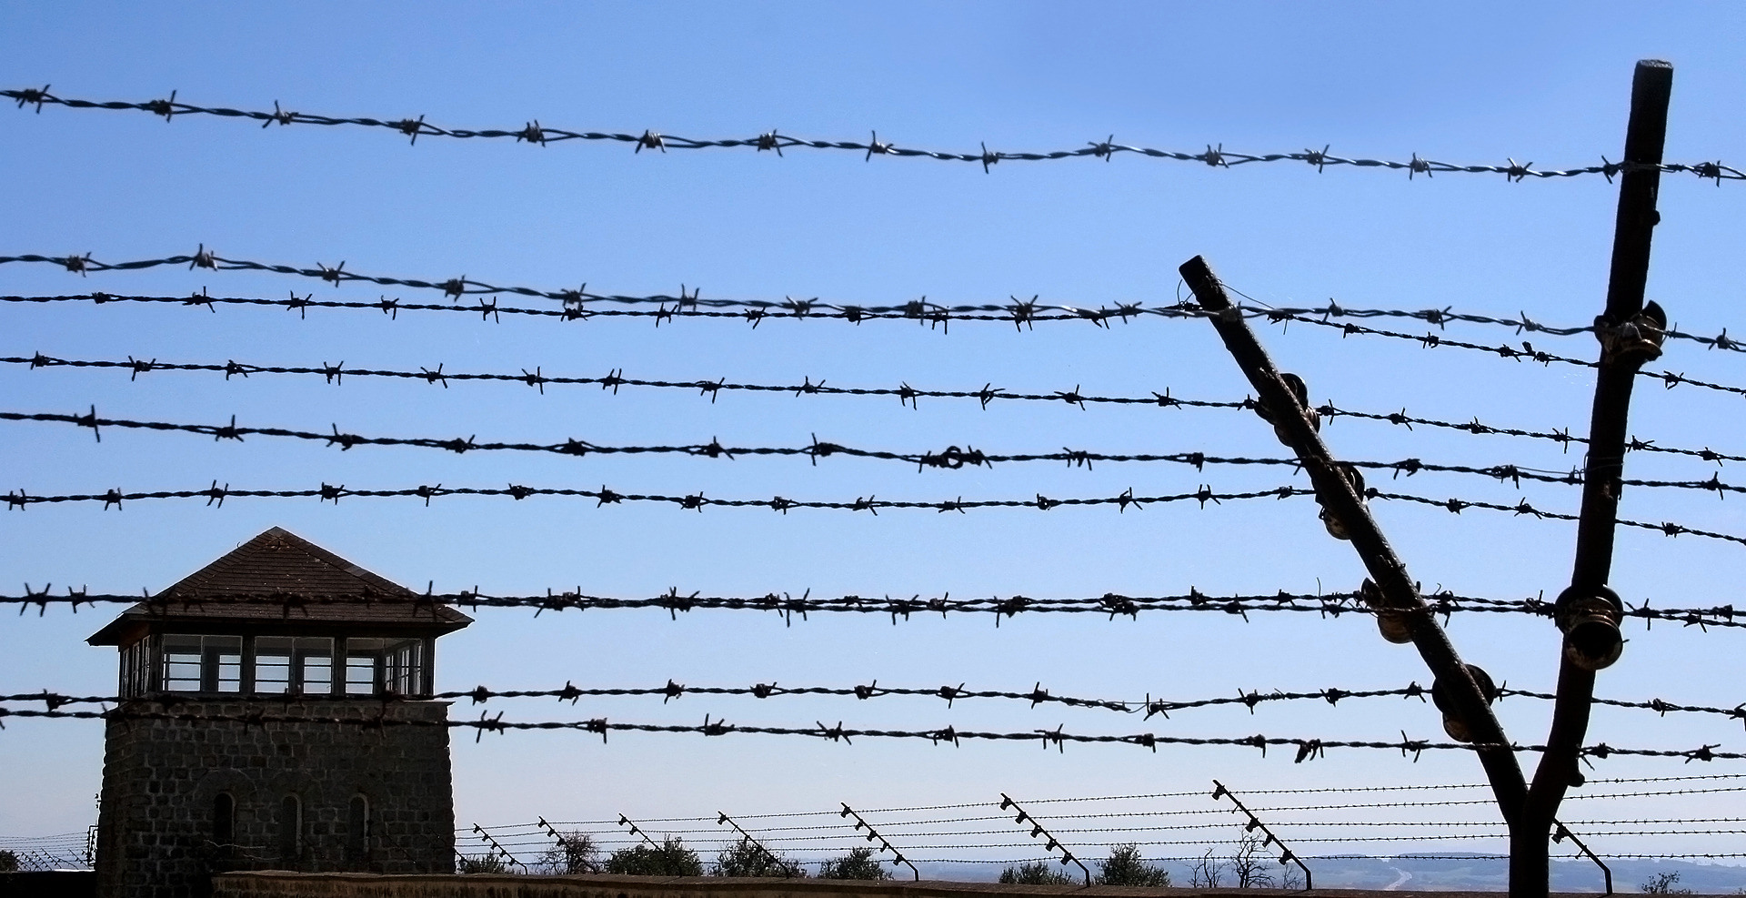
Концлагерь Маутхаузен

Slide 4
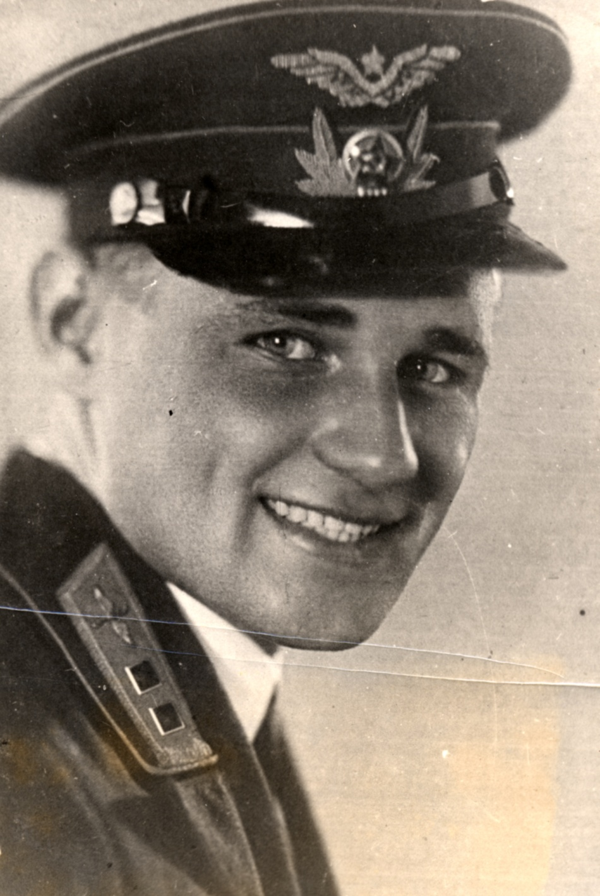
Власов Николай Иванович (1916-1945)

Slide 5
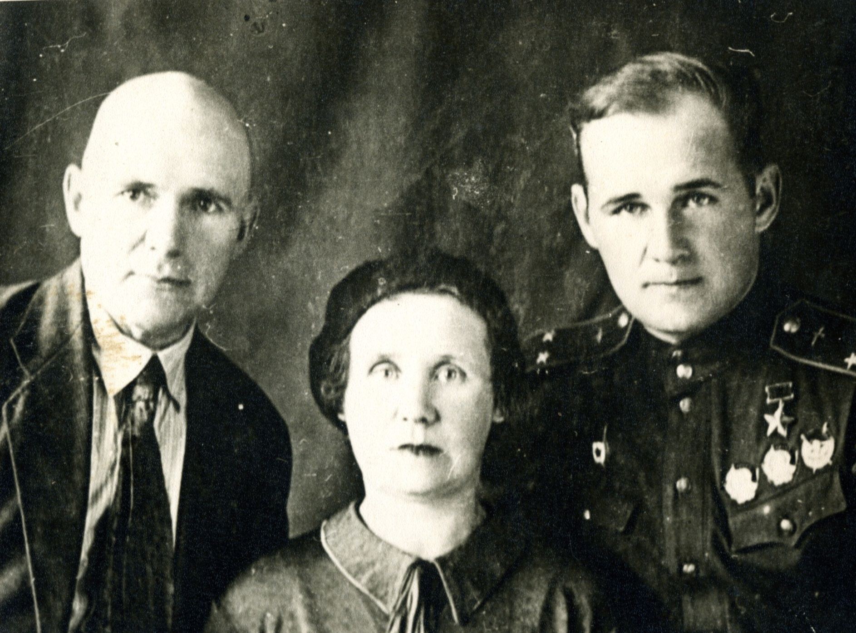
Власов Н.И. с родителями последняя прижизненное фотография

Slide 6
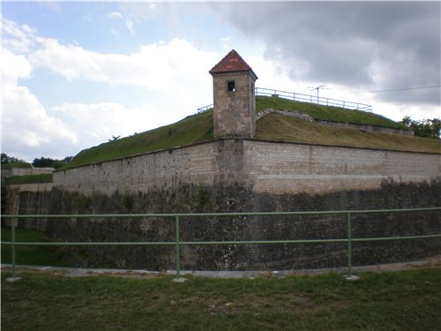
крепость Вюльцбург

Slide 7
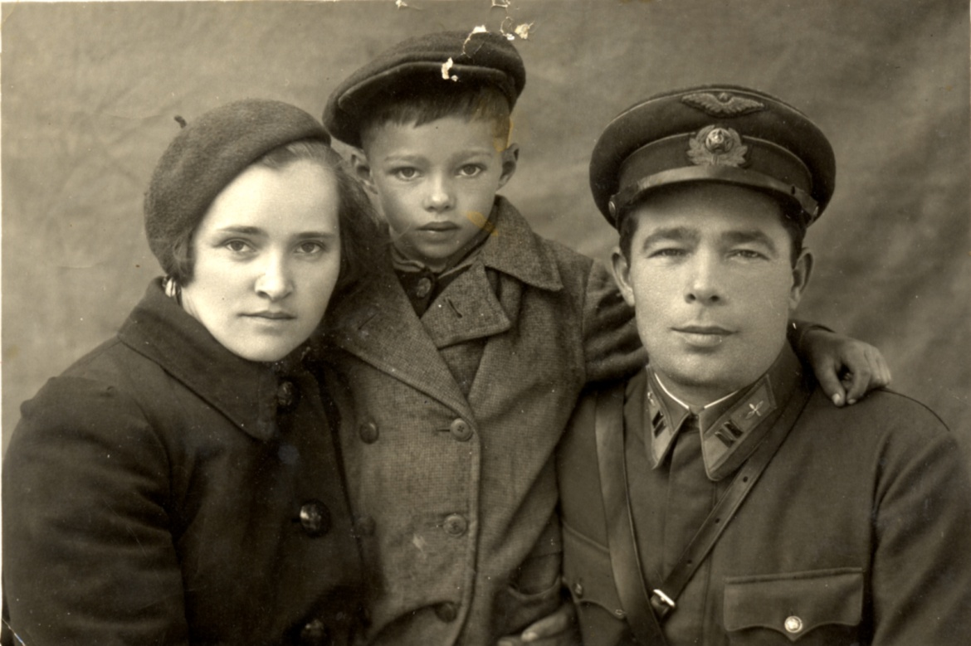
Александр Филиппович Исупов (1905-1945)

Slide 8
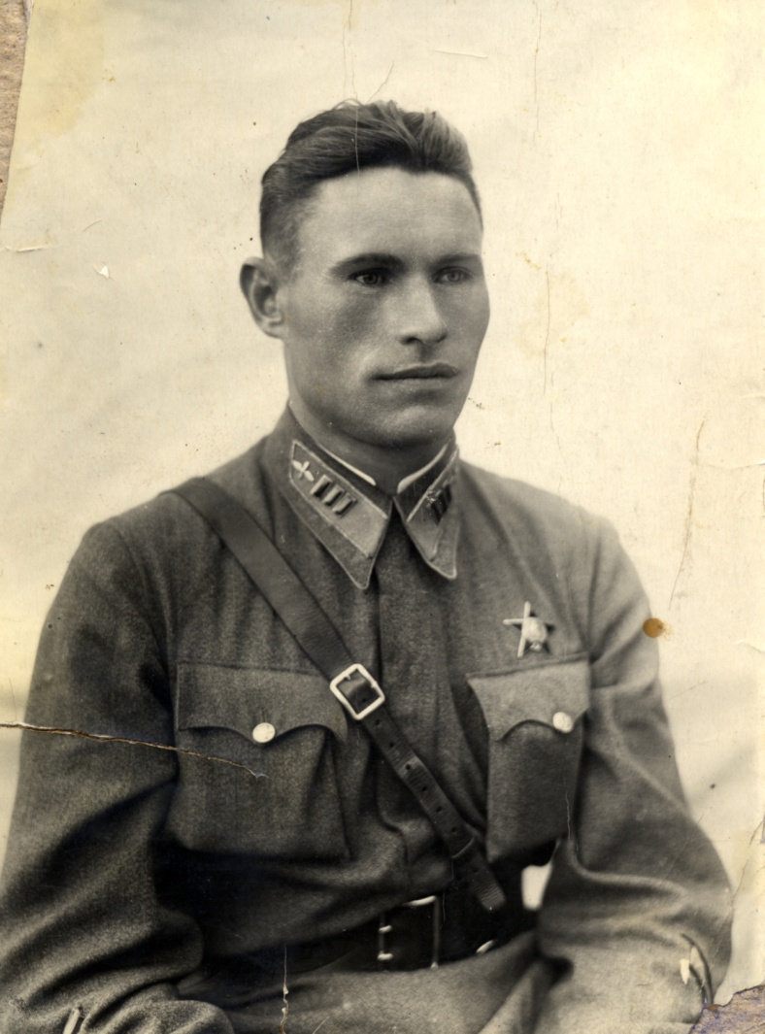
Кирилл Моисеевич Чубчанков(1909-1945)

Slide 9
Общее число смертников категории „Aktion K“ составило около 5040 человек – и все они за исключением
9 человек были уничтожены.
Имена 560 установлены.

Slide 10
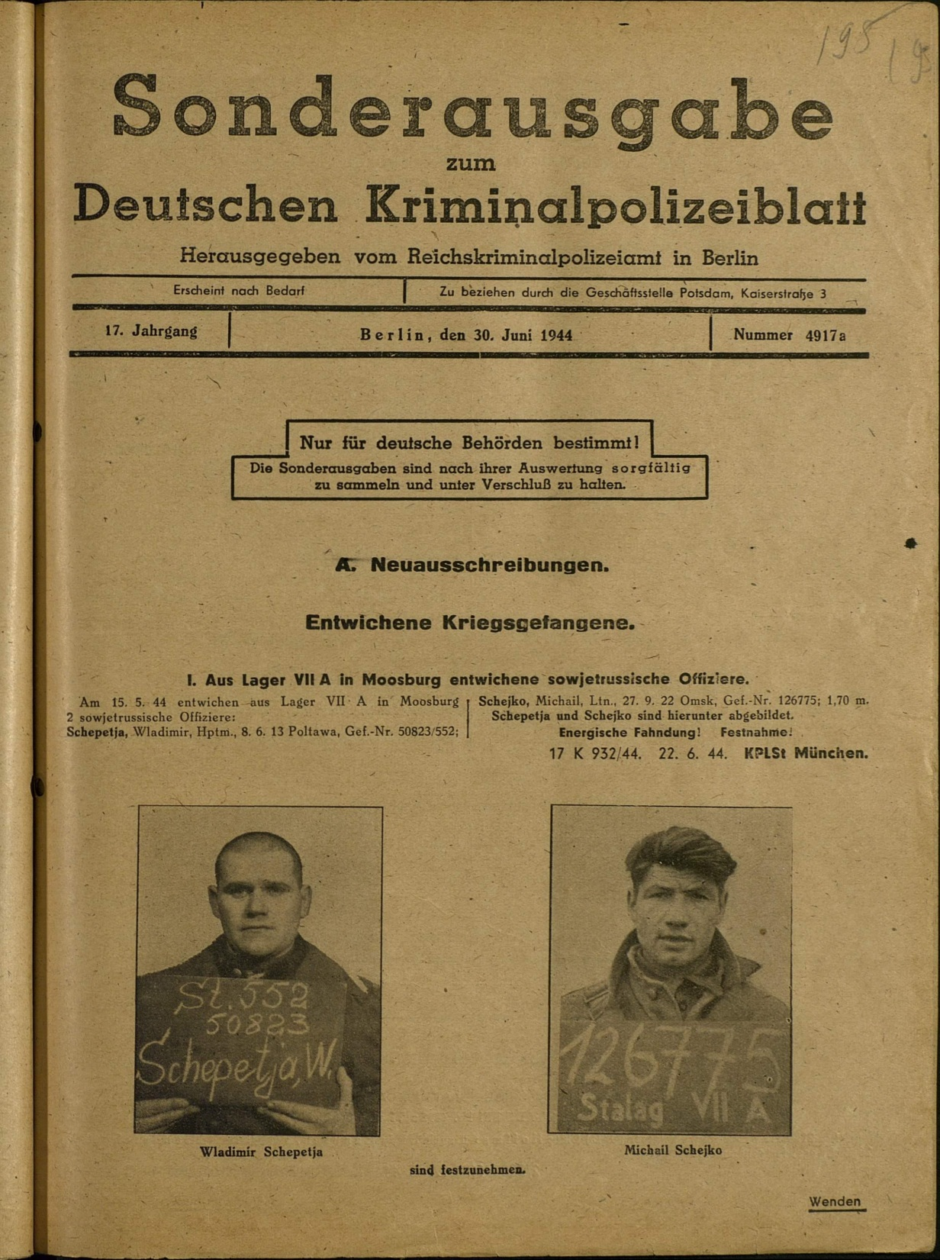
розыскной лист
криминальной полиции
на сбежавших военнопленных
капитан Шепетя В.Н.
лейтенант Шейко М.Д.

Slide 11
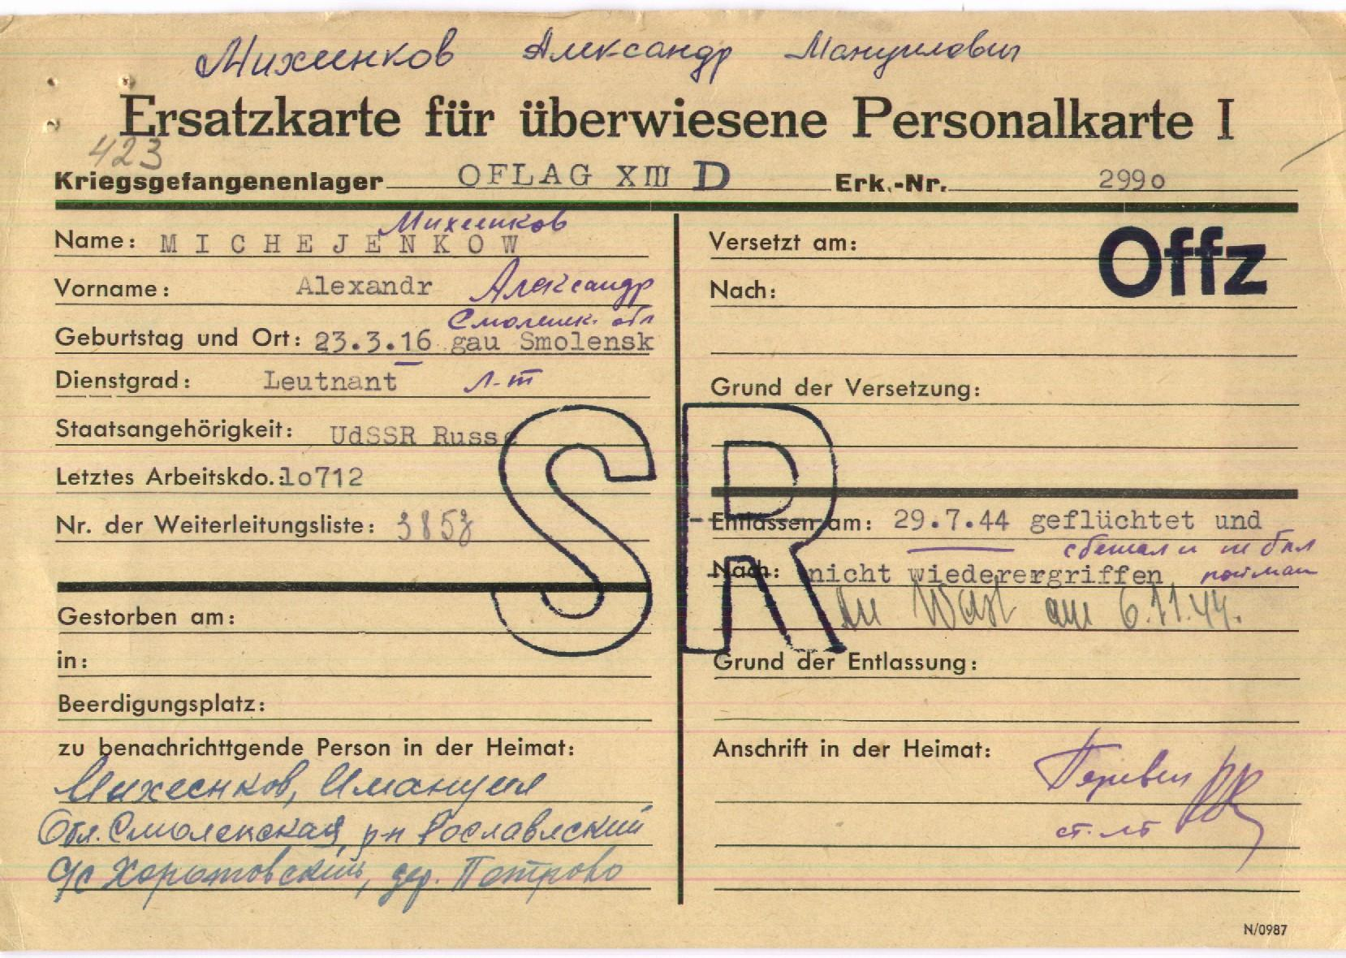
Персональная карточка лейтенанта Михеенкова А.Э.
с записью – «сбежал и не был пойман»

Slide 12
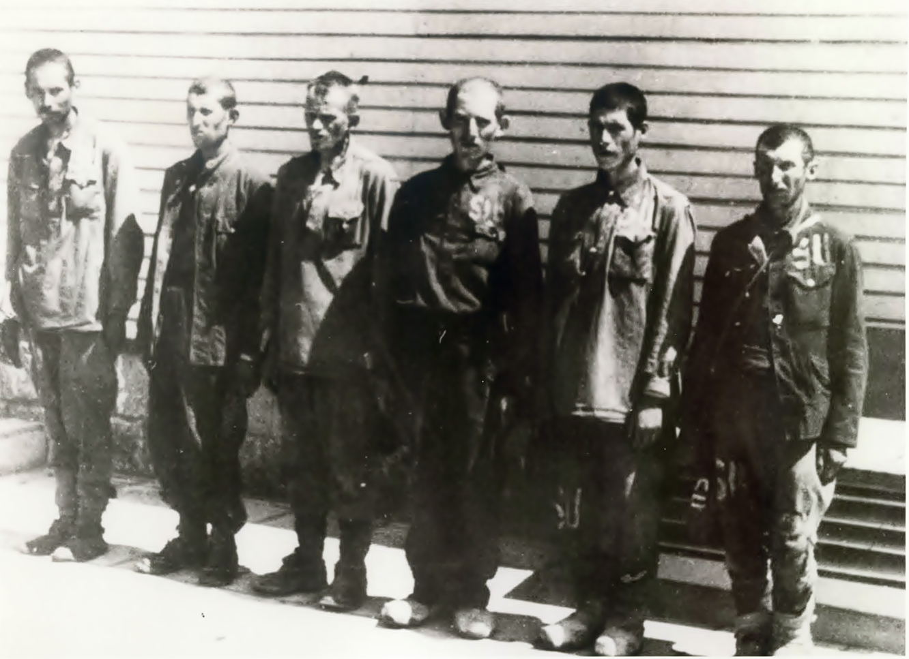
перед отправкой в 20 блок концлагеря Маутхаузен
из архива SS

Slide 13
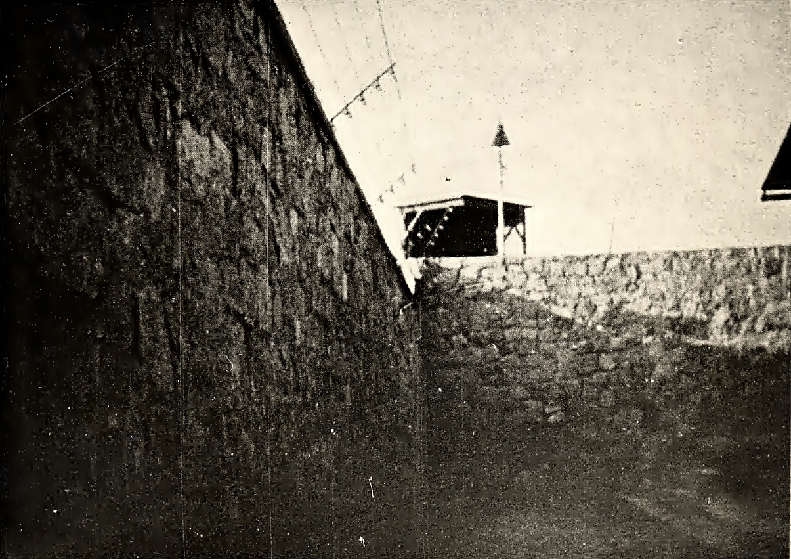
Стена и пулемётная вышка 20 блока из архива SS

